Slide 1




ARTE AL DESNUDO
(MICHAEL TUNICK)

Slide 2
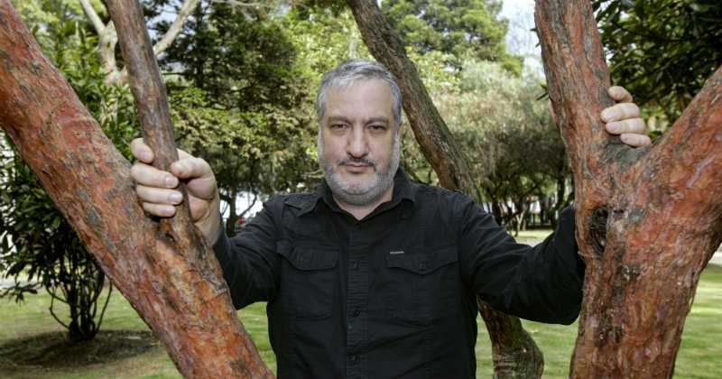

TODAS LAS IMÁGENES Y COMENTARIOS SON YA PUBLICADAS, Y RECOGIDAS EN LA RED DE INTERNET

Slide 3
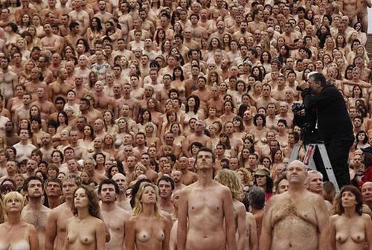

Slide 4
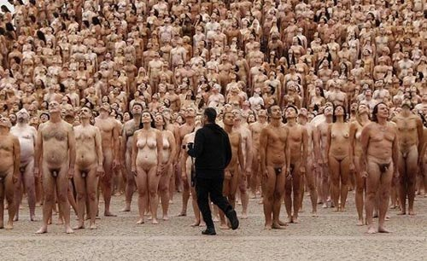

Slide 5

Gracias a la obra de un artista llamado Michael Tunick, se pueden disfrutar de unas fotografías en la famosa Ópera de Sídney (Australia), este fotógrafo estadounidense es famoso por estos desnudos públicos con modelos, aun así, es impresionante el número de gente que acepta posar. Estos modelos posaron durante 5 horas , sin importar su gusto sexual, el artista reconoció que un evento en el “que hombres y mujeres gays posaron desnudos junto a sus vecinos heterosexuales, da un fuerte mensaje al mundo, que los australianos quieren una sociedad libre e igualitaria”.

Slide 6
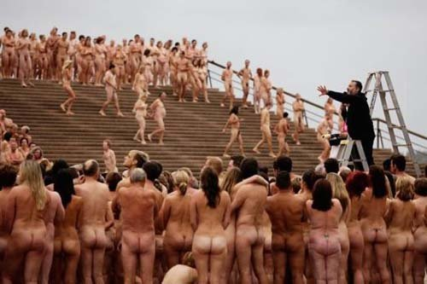

Slide 7
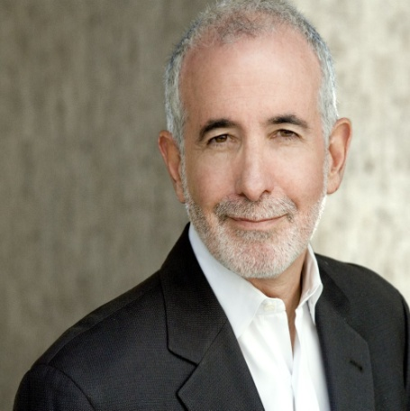
5.200 personas se han despojado de su ropa para posar desnuda para el renombrado fotógrafo Spencer Tunick en la Ópera de Sydney.

Slide 8
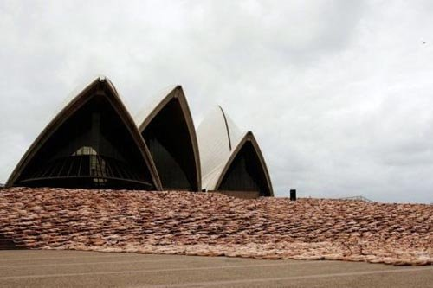

Slide 9
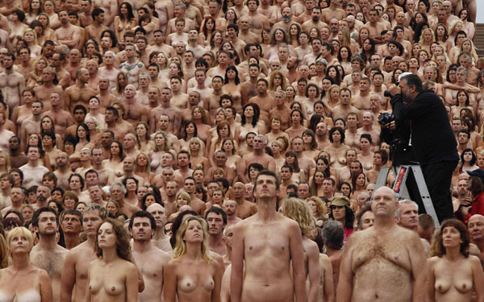

Slide 10
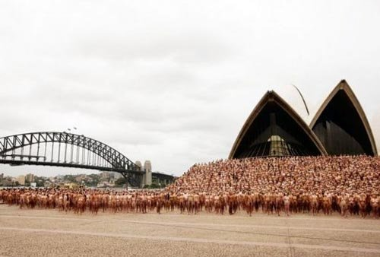

Slide 11
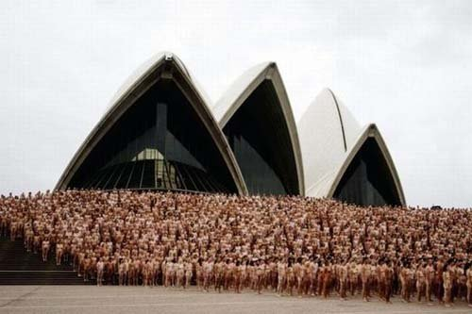

Slide 12
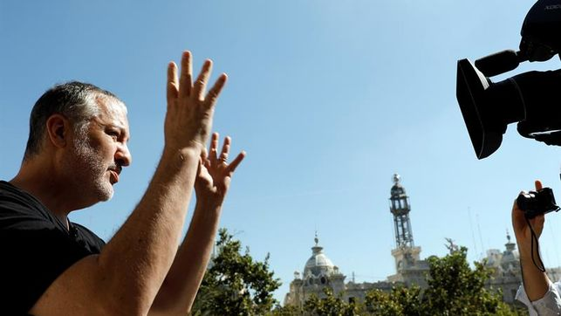
25/10/2019 - VALENCIA (EP). El festival 'Intramurs' ha desvelado el resultado de la acción que fotógrafo el estadounidense Spencer Tunick llevó a cabo en València con el lema 'Pell del Mediterrani (Piel del Mediterráneo)'. Además, el certamen hará entrega de la fotografía a las 1.300 personas que participaron en esta iniciativa artística en una fiesta que se celebrará este sábado en la Galería Princesa 2.0 de la capital del Turia. en el marco del festival Intramurs.

Slide 13


Slide 14
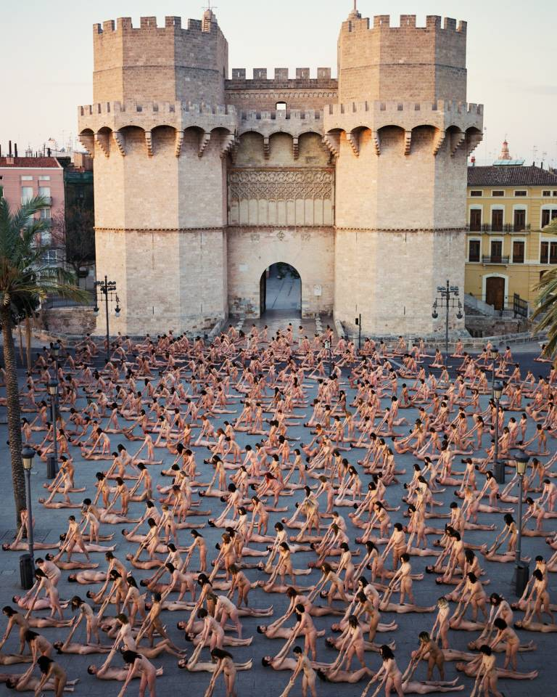


Slide 15
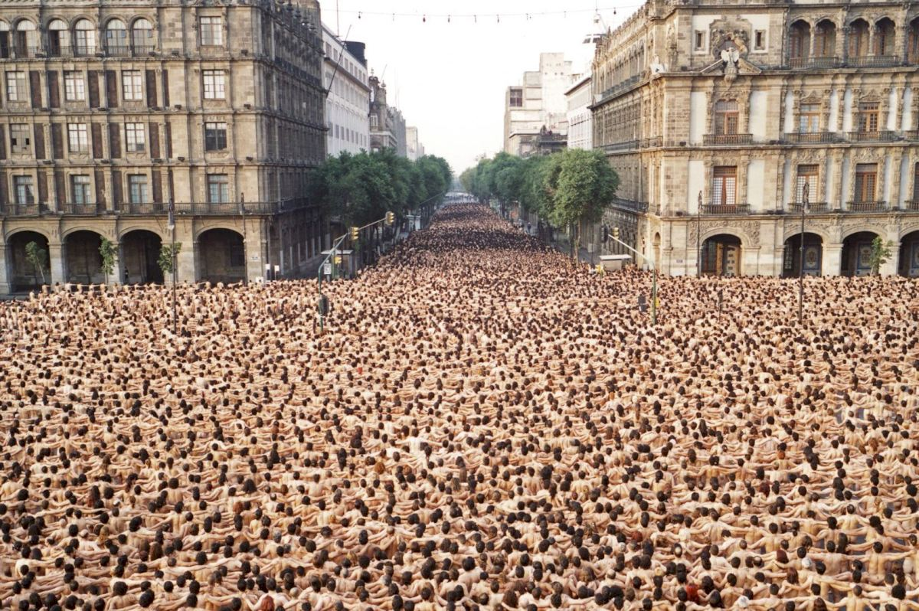

Slide 16
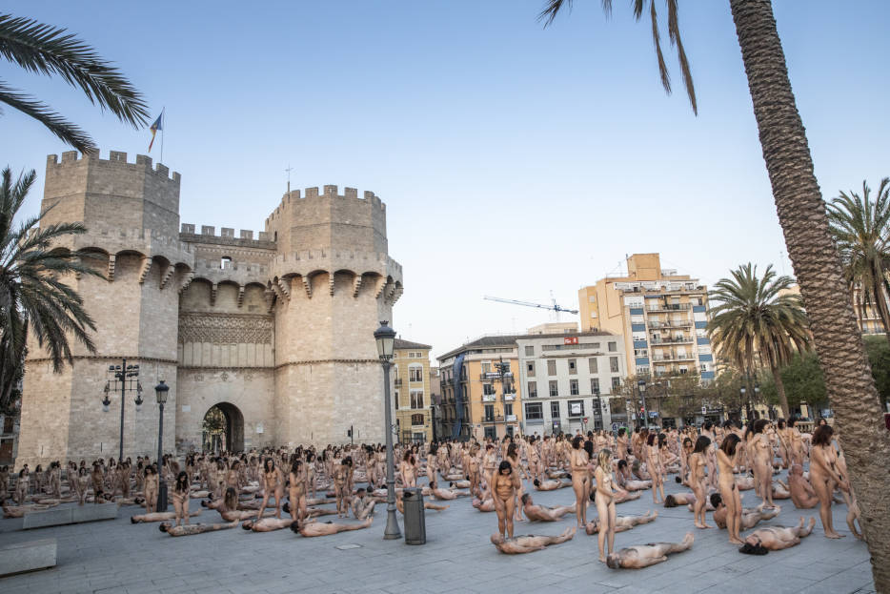

Slide 17
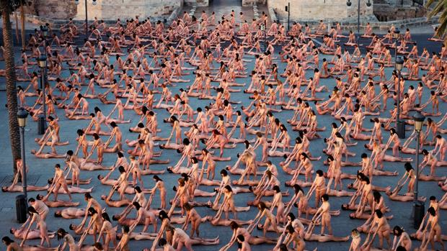

Slide 18
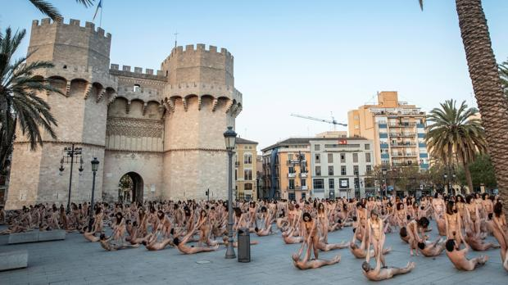

Slide 19
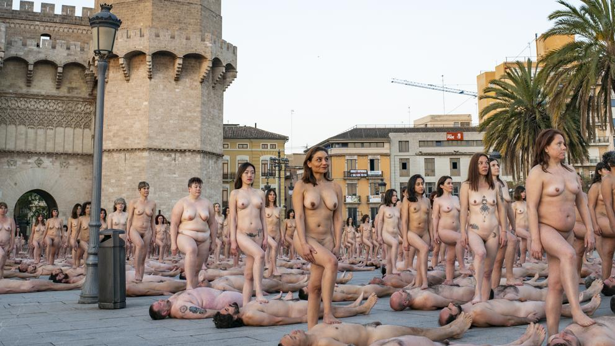

Slide 20
Aletsch en Suiza. Unas 600 personas posaron para Spencer Tunick, el famoso fotógrafo especializado en retratar multitudes desnudas. Y lo hicieron sobre un glaciar, el de Aletsch, en Suiza. La imagen forma parte de una campaña de la organización ecologista Greenpeace, con la que pretende simbolizar la fragilidad de los glaciares y del cuerpo humano frente a las consecuencias del cambio climático.

Slide 21
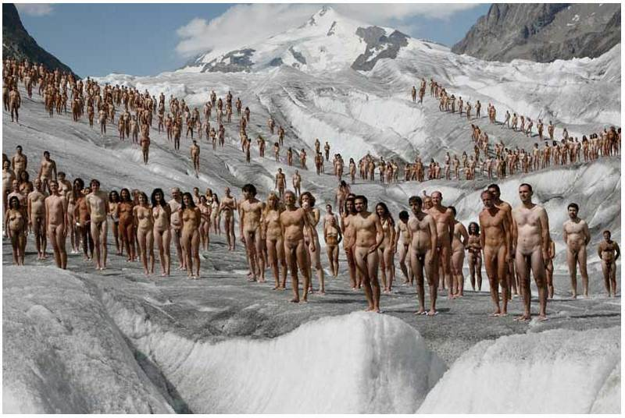

Slide 22

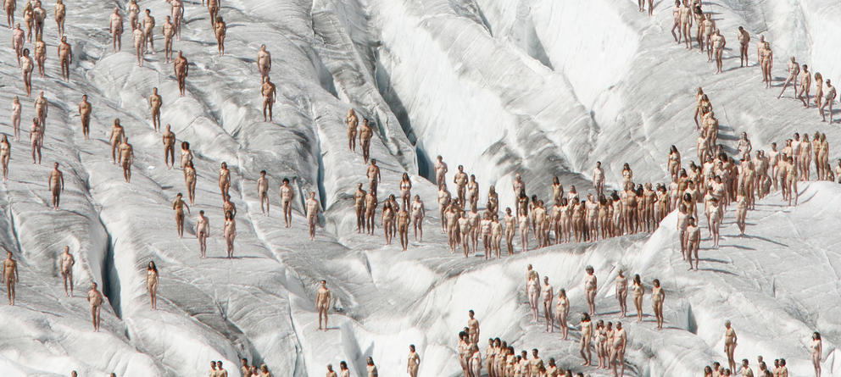

Slide 23
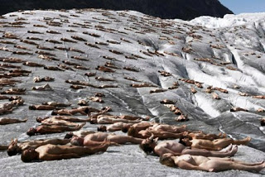

Slide 24
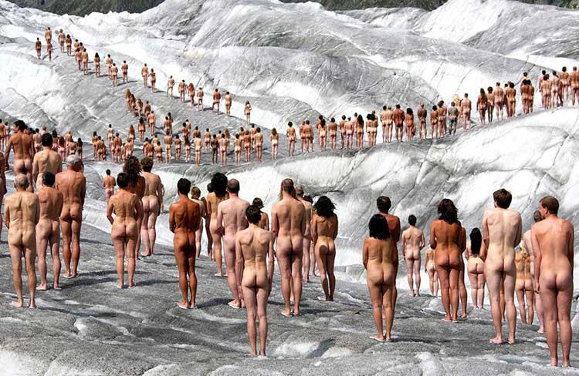

Slide 25
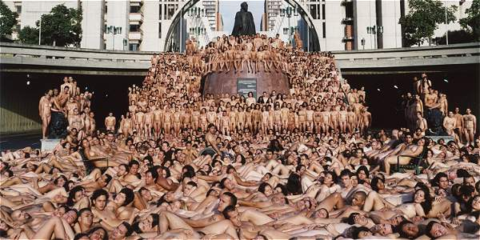

Slide 26
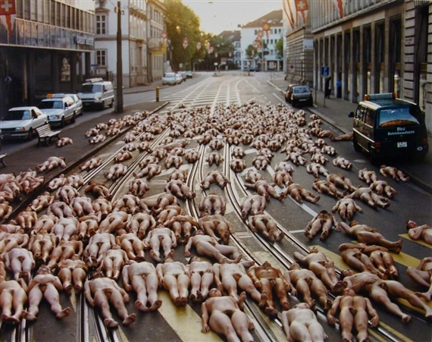

Spencer tunick
BASILEA, SUIZA, 1999,

Slide 27
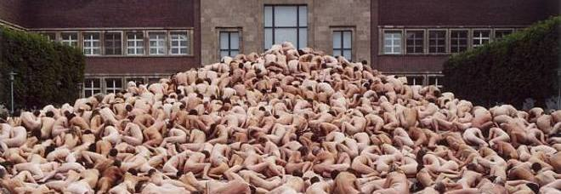

Slide 28
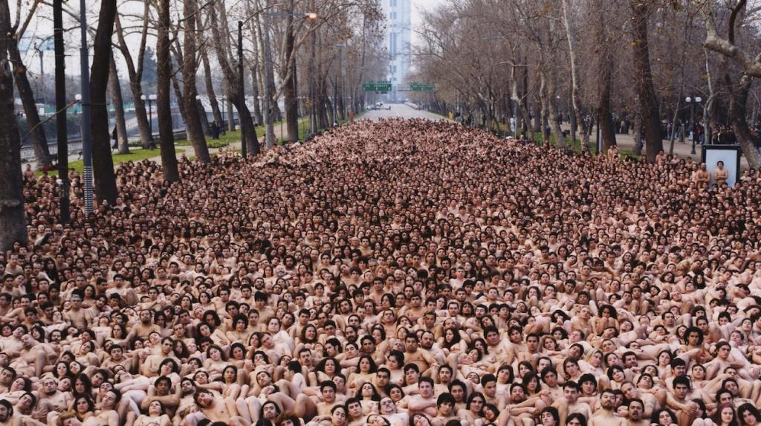

Slide 29
Tunick visitó Bogotá por primera vez hace tres años. Desde entonces, ha querido hacer una de sus famosas sesiones fotográficas en la ciudad. “Quiero trabajar con ciertos objetos, con esta jungla de concreto, con estas montañas que parecen un tsunami arrojándose sobre el valle y la gente”, dice. Con 3.000 personas, afirma, podrá llevar a cabo su proyecto.

Slide 30
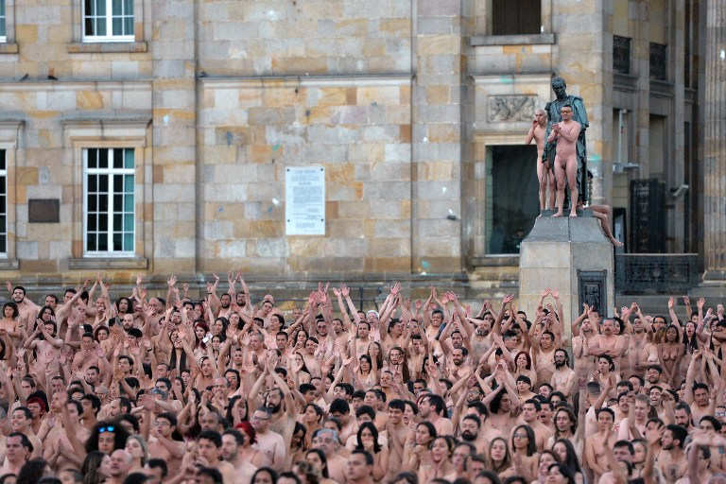
Bogotá fue la ciudad sudamericana donde más gente ha posado para el artista.

Slide 31
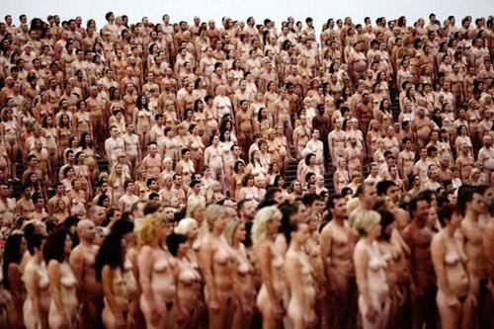

Slide 32
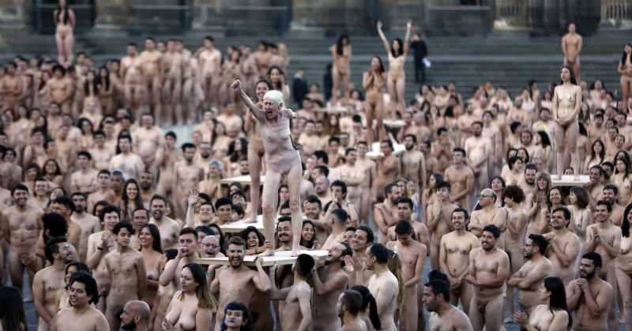
En la Plaza de Bolívar se reunieron miles de ciudadanos para ser partícipes de la instalación de humanos del fotógrafo estadounidense.

Slide 34
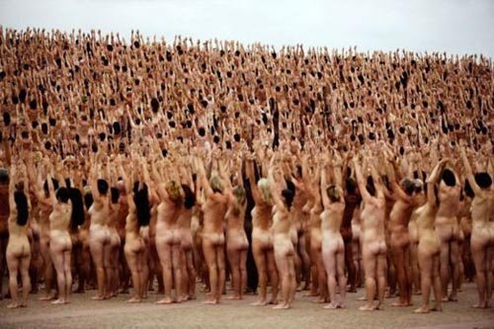

Slide 35

Michael Tunick, dando indicaciones a sus modelos.

Slide 36
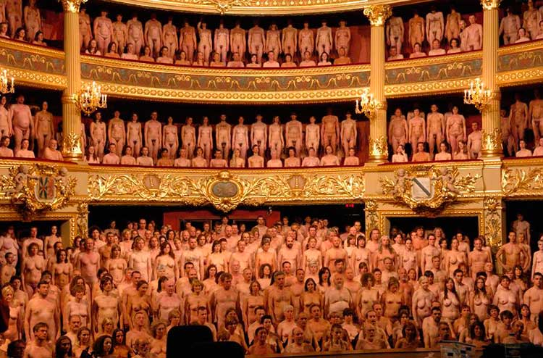
Spencer Tunick en Bélgica

Slide 37
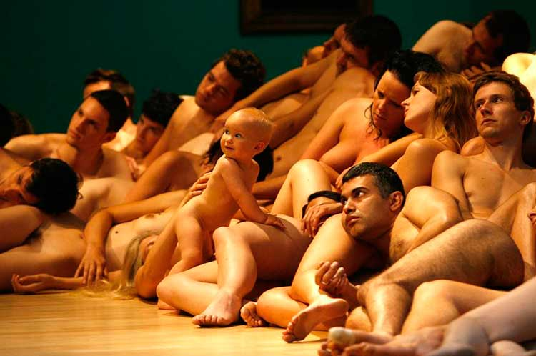
Spencer Tunick en Dusseldorf

Slide 38
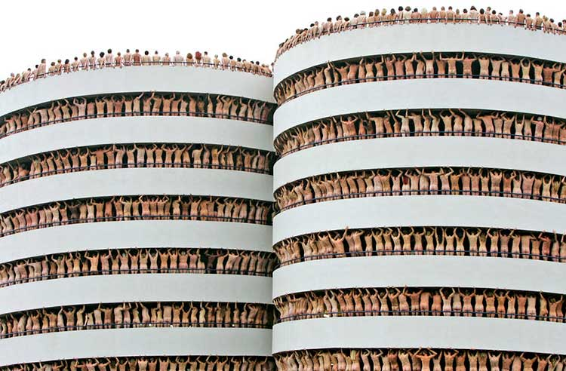
Spencer Tunick en Ámsterdam

Slide 39
Spencer Tunick, México fotógrafo de los desnudos. El estadounidense, famoso por retratar a miles de personas empelotas al tiempo, recorrió Bogotá a mediados de abril preparando la sesión de fotos que hizo en la capital en junio. El hombre que no hace tanto logró desnudar a 17.000 personas en Ciudad de México.

Slide 40
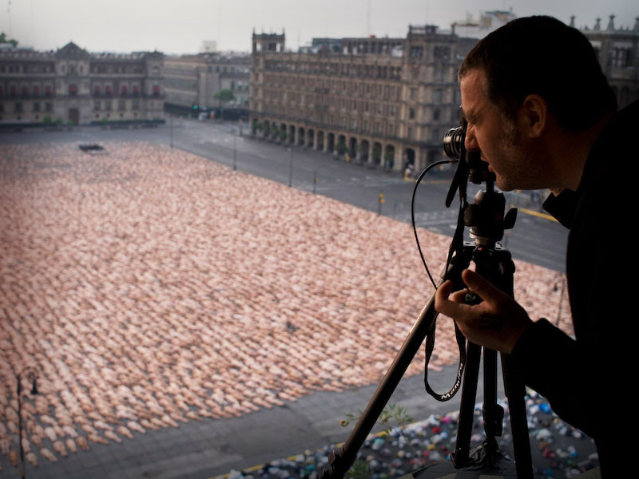

Slide 41
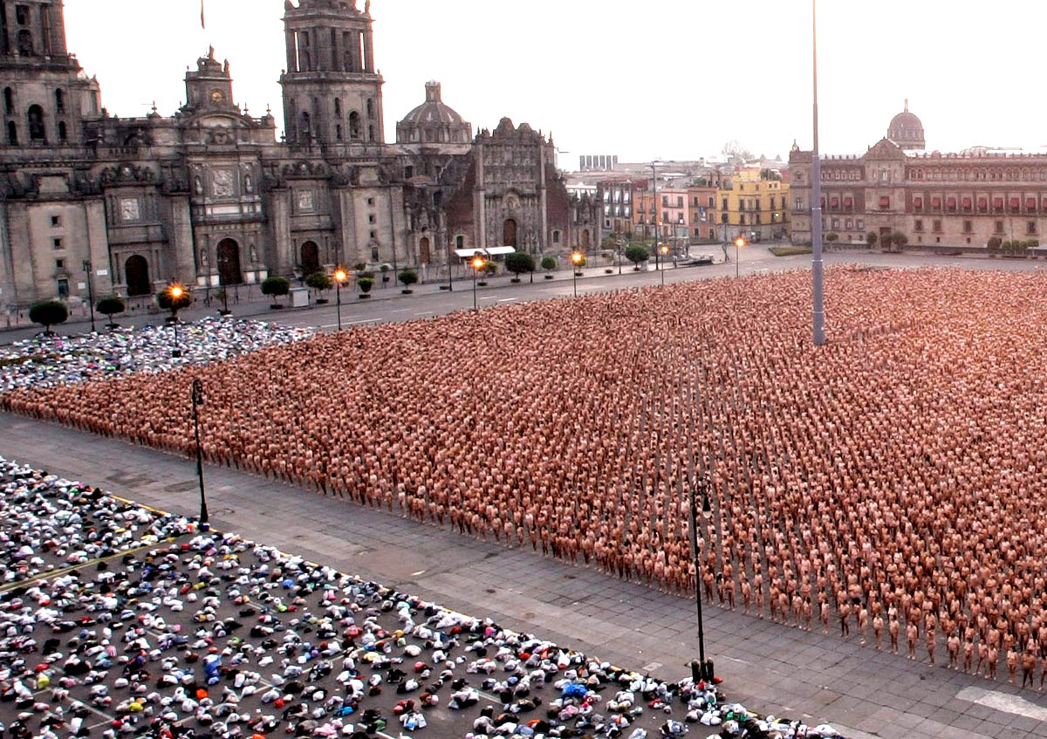

Slide 42
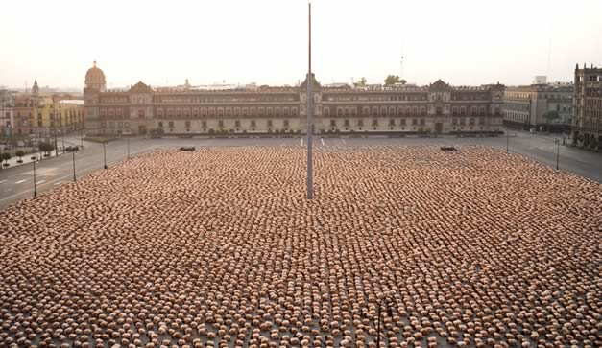

Slide 43
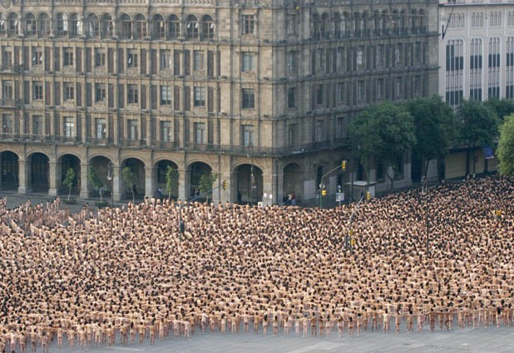

Slide 44
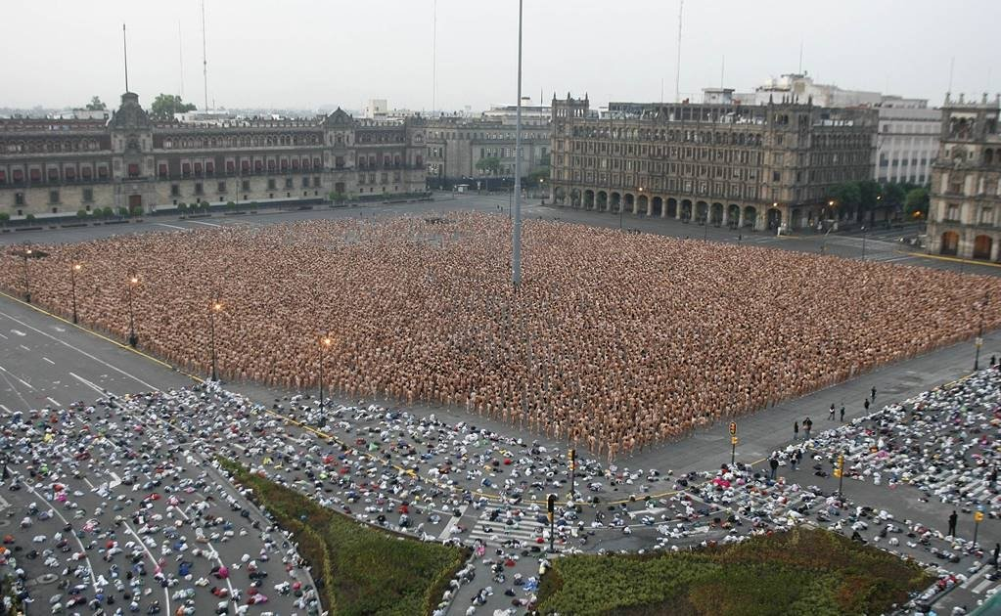

Slide 45
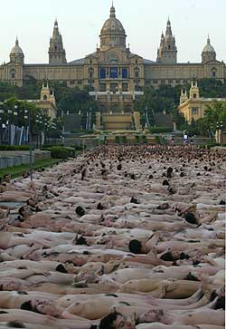
RÉCORD DE CUERPOS DESNUDOS | El fotógrafo estadounidense Spencer Tunick ha logrado en Barcelona realizar la foto con más cuerpos desnudos de todas las que ha realizado a lo largo de su carrera y de su serie de masas sin ropa. Más de 4.500 modelos acudieron a la cita, superando la cifra conseguida en Melbourne. En la imagen, los participantes con Montjuic de fondo.

Slide 46
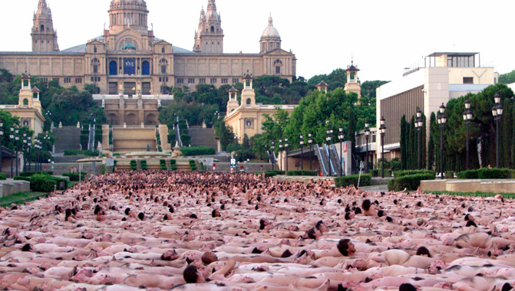

Slide 47
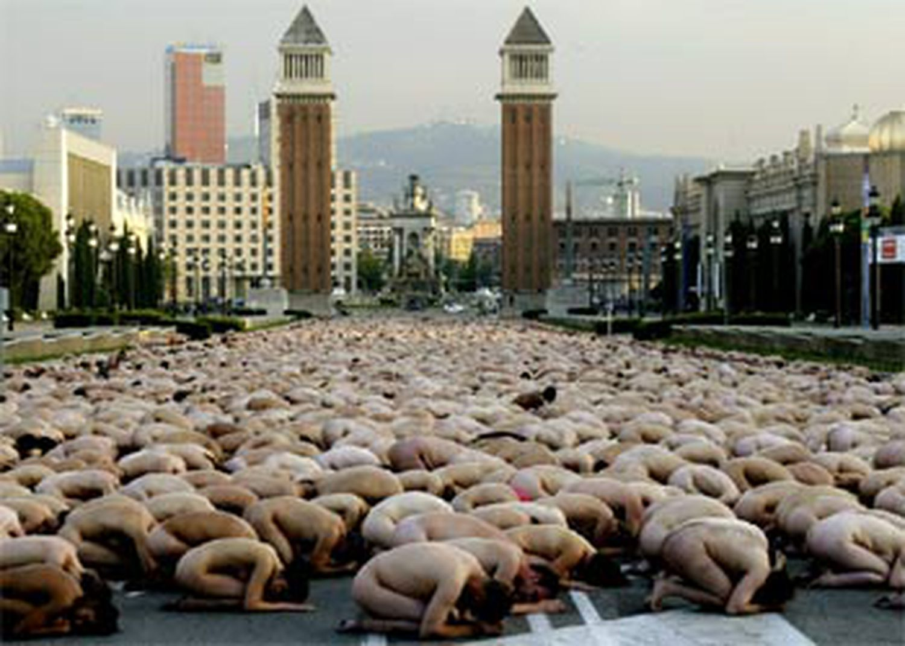

Slide 48
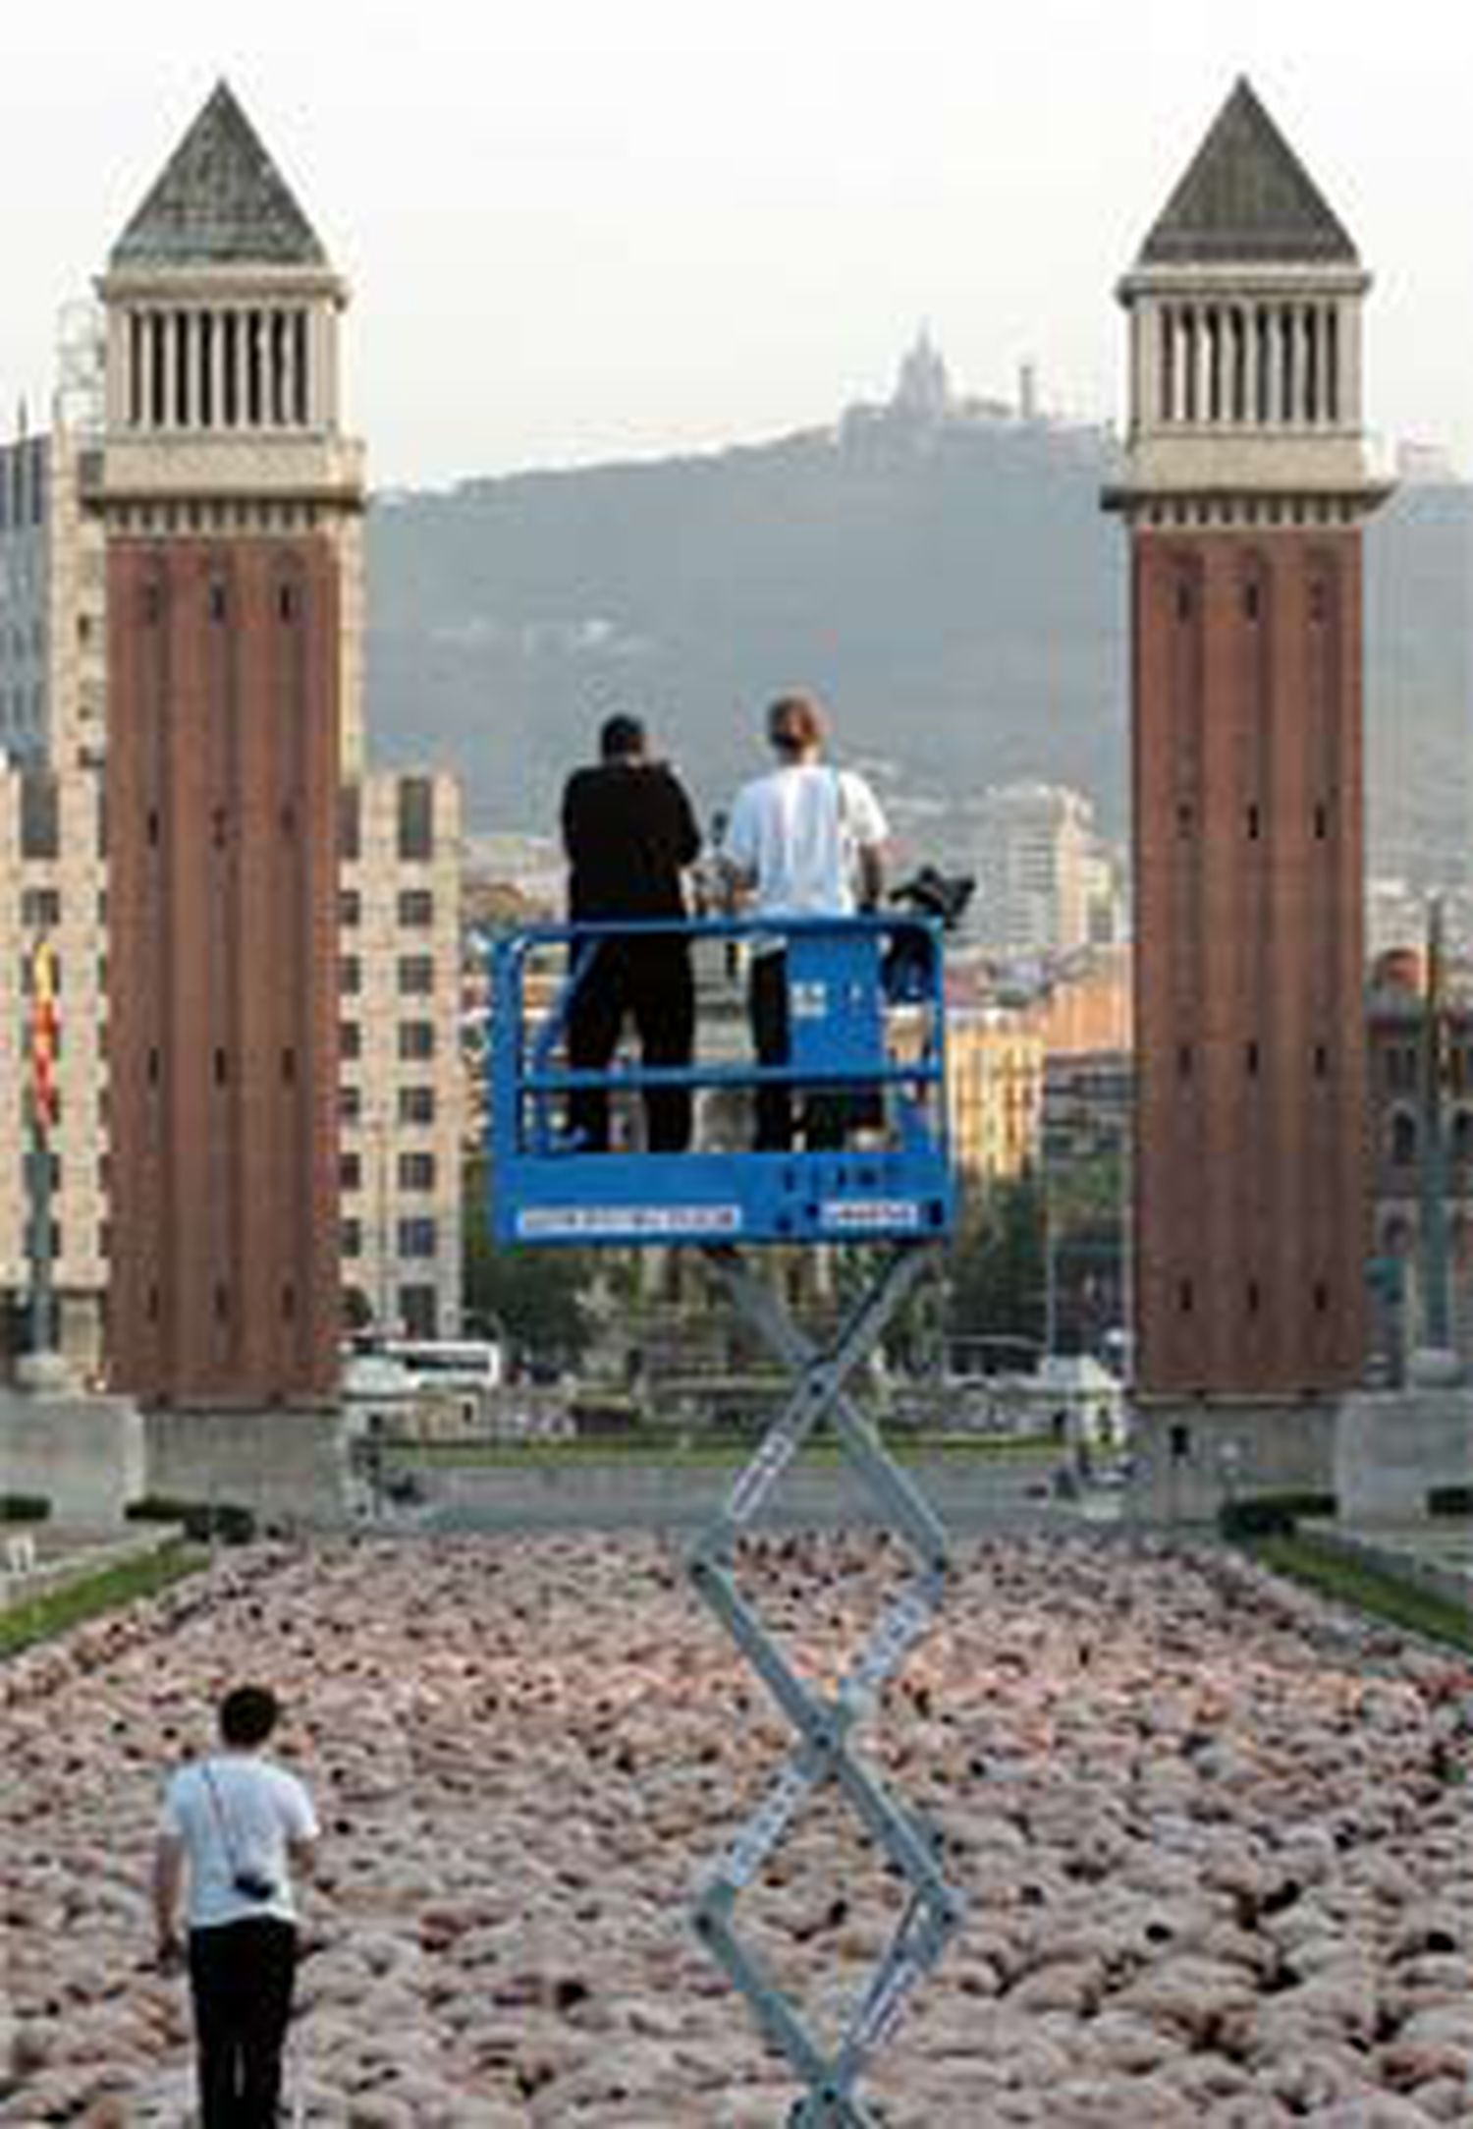
Nunca tanta gente posó desnuda. El artista estadounidense Spencer Tunick ha batido su propio récord al reunir en Barcelona a 4.500 personas que se han prestado a ser fotografiadas sin ropa. Pese a lo masivo de la convocatoria se esperaba una participación aún mayor: 12.000 personas se habían apuntado por Internet.

Slide 49
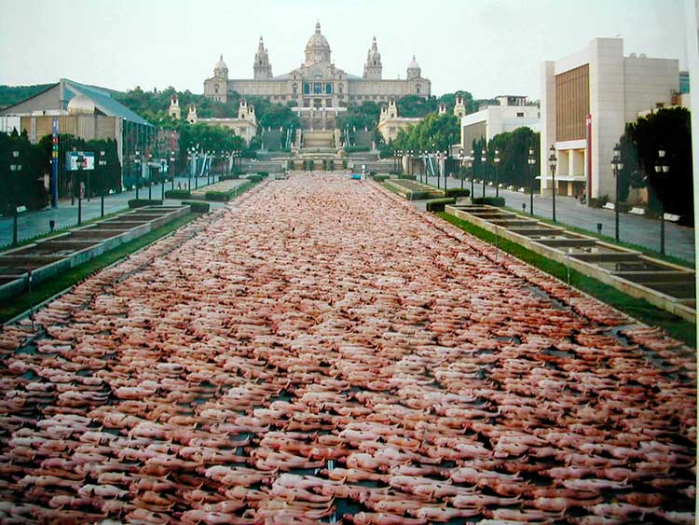

Slide 50
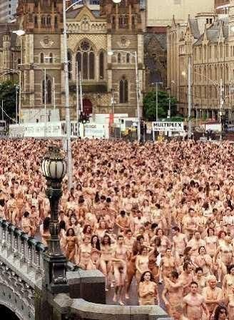


Slide 51
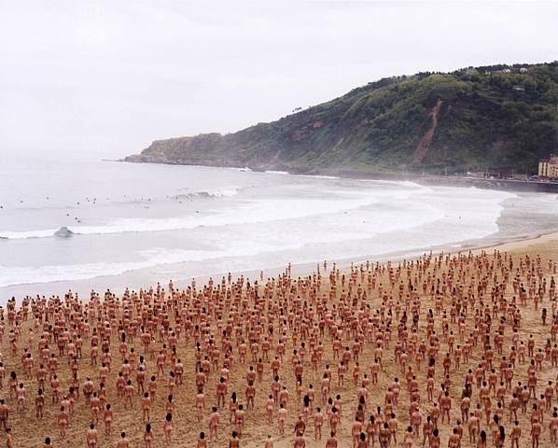
SAN SEBASTIAN Tunick juega a la "pelota vasca", y gana. Hubo quienes vaticinaron que cuando el fotógrafo norteamericano llegara a San Sebastián a realizar uno de sus desnudos colectivos se presentarían cerca de 300 voluntarios. Se equivocaron... ¡y cuánto !En "pelota vasca", Tunick en San Sebastián
Spencer Tunick fotografía a mas de tres mil personas desnudas en el Kursaal y en la Playa de la Zurriola de San Sebastián

Slide 52
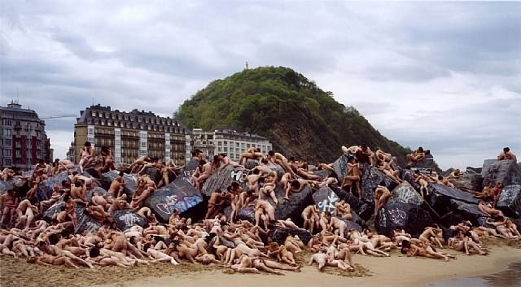

Slide 53
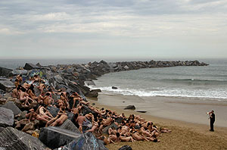

Slide 54
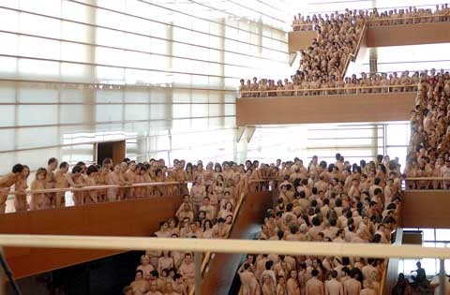
Tunick reúne en su espectáculo a más de tres mil personas desnudas en Donostia

Slide 55
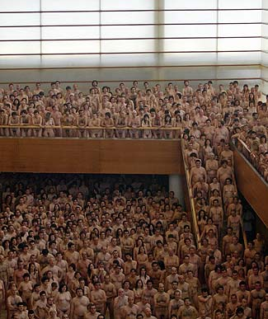
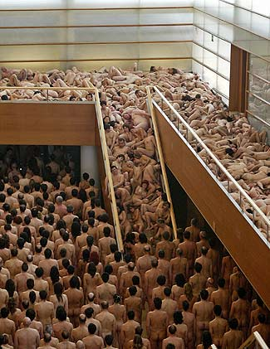

Slide 56
Sus "Desnudos" le costaron algunos arrestos policiales, pero es el propósito del arte: arriesgarse, transgredir el sentido común. Él es Spencer Tunick, de 47 años, un fotógrafo estadounidense famoso en todo el mundo, que desde 1992 retrata a personas desnudas principalmente en entornos urbanos, en las plazas y calles de las principales ciudades internacionales donde miles de voluntarios están listos para desvestirse; solo en algunos casos se incluyen desnudos individuales o pequeños grupos en situaciones inusuales.

Slide 57
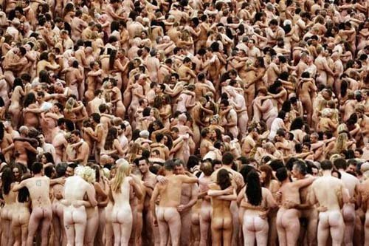

Slide 58
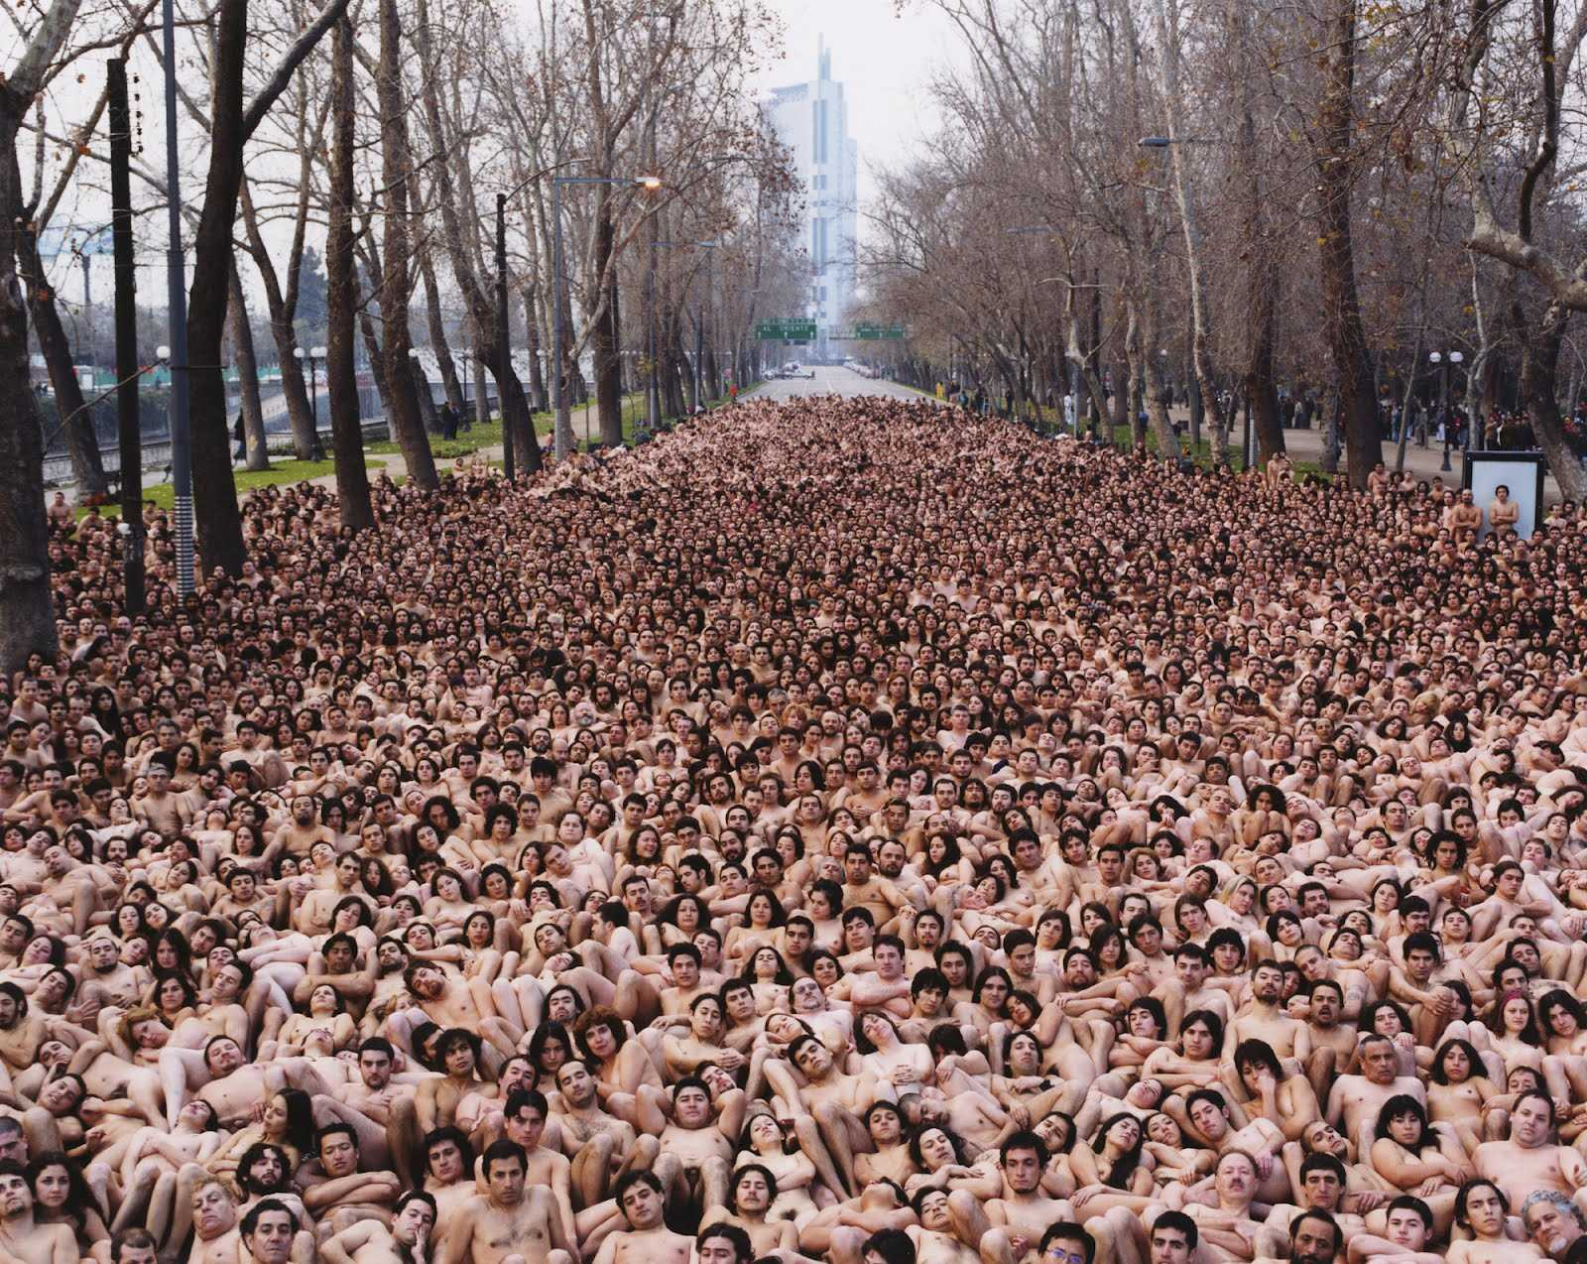
12 mil colombianos en bolafoto de
Spencer Tunick en Bogotá

Slide 60


Slide 61


Slide 63


Slide 64


Slide 65


Slide 66


Slide 67


Slide 68


Slide 70


Slide 71


Slide 73


Slide 74


Slide 75


Slide 76


Slide 77


Slide 78


Slide 79

ESTADOS UNIDOS Posan desnudos en Nueva York como protesta por la censura en redes sociales

Slide 80


Slide 81


Slide 82


Slide 83


Slide 84


Slide 85



navucco
Alto
Allá Arriba…

Slide 86


Slide 87


Slide 88


Slide 89


Slide 90




Slide 91


Slide 92


Slide 93


Slide 94


Slide 95


Slide 96


Slide 97


Hoy es domingo, 31 de mayo de 2020
Ahora mismo son las 19:29 horas.
UN FUERTE
ABRAZO,
QUE TENGAS
UN BUEN DIA

Slide 98








¿Te ha gustado?
Puedes ver más entrando
Aquí
Además puedes recibir powerpoints en tu correo electrónico suscribiéndote aquí:
Esta presentación powerpoint ha sido creada y compartida única y exclusivamente para mispps.com

